Slide 1

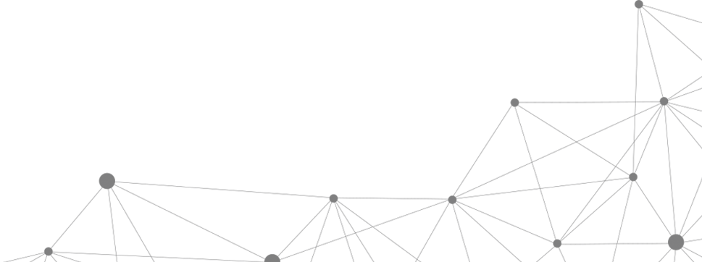
软件安全第十八小组期末汇报
MANISCOPE自动检测 Android 应用清单文件
研读汇报
组员：禹相祐 查科言 柳昕彤 姜皓 路畅通
汇报人：柳昕彤
时间：2025/7/5

Slide 2
目 录
contents
01
02
03
04
研究背景和方向
研究内容
启发与改进思路
总结

Slide 3
Part 01
研究背景和方向

Slide 4
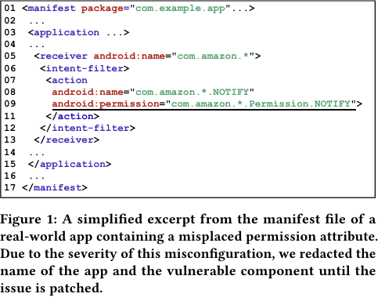
01
Manifest简介与分析
Manifest:
Android操作系统(os)中应用（app）中定义权限和组件访问规则的关键配置文件。
实现检测方式：
使用自然语言处理（NLP）方法从官方的文档中提取规则并生成XML Schema(XSD)然后对其进行验证。
每个安卓的app都被要求在APK的根目录中有一个AndroidManifest.xml文件，这个文件要包含有关app的部分配置，eg.包名、可用Android的版本、所需要的应用组件、所需的权限或者是功能配置等内容。
Android Manifest是XML的树状结构，其中包含层次的嵌套元素和相应的属性。下图的图1就是一个典型的XML结构

Slide 5




Manifest可能出现的问题
Misplaced
Missing
Unexcepted
mispelled
将属性或者是元素放在了错误位置
元素或属性的缺失
使用了未定义的元素或属性
值的内容拼写错误

Slide 6
Manifest现有验证局限性
现有检查的局限性：
Google Play 虽然会检查Manifest并过滤特殊元素以决定兼容性，但缺乏系统性的检查 。
常用的AOSP (Android Open Source Project) 验证方式不是对标准的XML Schema进行完整验证，而是通过手写的大量 if-else 逻辑进行验证 。
缺点： 这种手写的 if-else 方式比较零散且容易疏忽 ，导致许多带有错误Manifest的应用仍能上架应用商店 。
需求： 为了对Manifest进行系统性检查，需要构建应用系统性的XML Schema来验证各个Manifest 。

Slide 7
Part 02
研究内容与创新点

Slide 8
01
ManiScope 简介
ManiScope
是一款从Android官方文档自动构建应用清单模式并检测清单文件错误配置的工具，旨在解决Android应用清单文件（Manifest）中因错误配置引发的安全与兼容性问题。
包含组件：
📃Document Collector：抓取文档。
📌 Positional Constraint Extractor：提取元素/属性的嵌套关系。
📊 Quantitative Constraint Extractor：提取数量约束（出现次数）。
🏗 Schema Generator：生成 XSD。
🧪 Manifest Validator：验证 APK manifest。

Slide 9
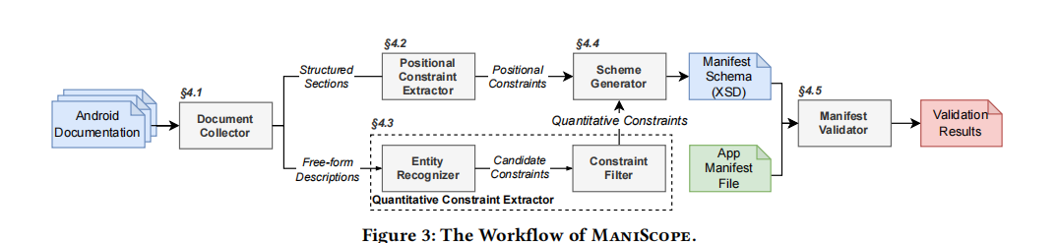
02
Maniscope执行总流程
4.1 Document Collector 文档收集器
4.2 Positional Constraint Extractor 位置约束提取器
4.3 Quantitative Constraint Extractor数量约束提取器：
（包括）实体识别器 和 约束过滤器
4.4 Schema Generator Schema 生成器
4.5 Manifest Valodator Manifest 校验器

Slide 10
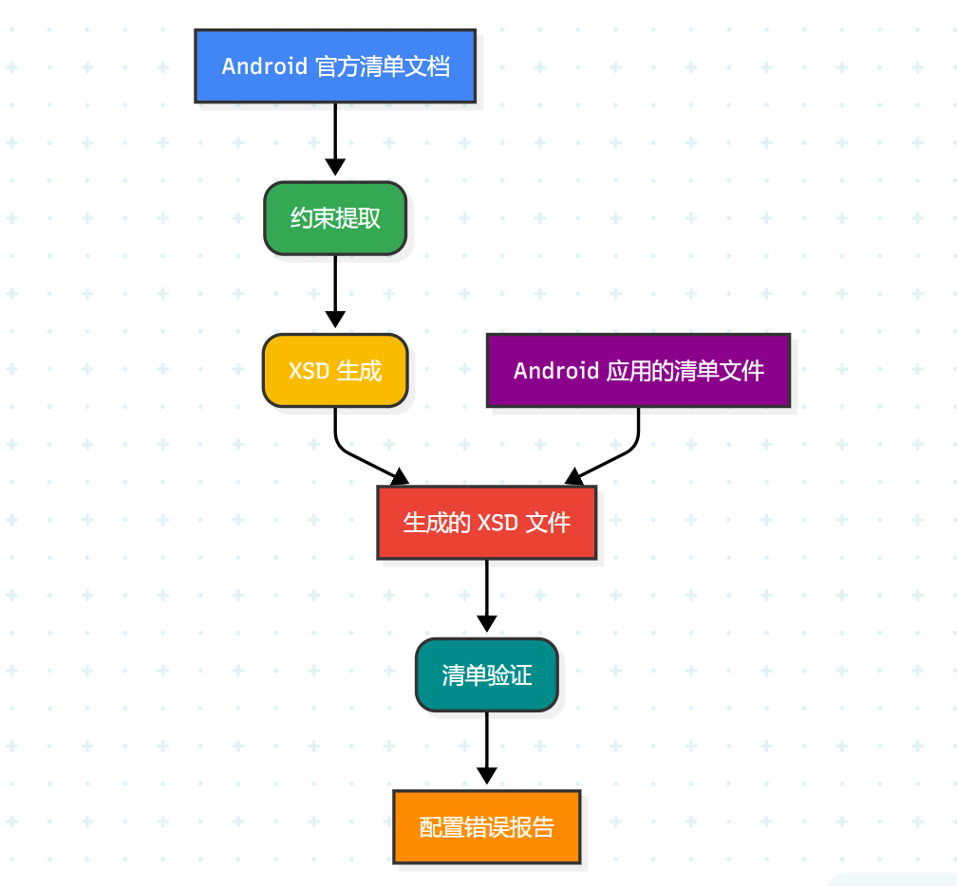
02
ManiScope工作流程解释说明
1. 入口：文档数据
ManiScope 的设计从官方 Android 开发者文档出发，而不是从已有规则硬编码。
2. 双轨提取：结构与数量
Positional Constraint Extractor 负责结构位置——哪些子元素/属性在哪些父元素中合法。
Quantitative Constraint Extractor 负责出现频次——某些元素必须有一个或多个实例。
3. NLP（自然语言解析）
ManiScope 能自动理解句子结构，抽象成形式化约束。FSM与依存句法结合，可以识别元素关系
4. Schema构建+校验
自动生成的 XSD schema 拥有对 AndroidManifest.xml 的完整约束能力。并在校验过程发现错误进行归类。

Slide 11
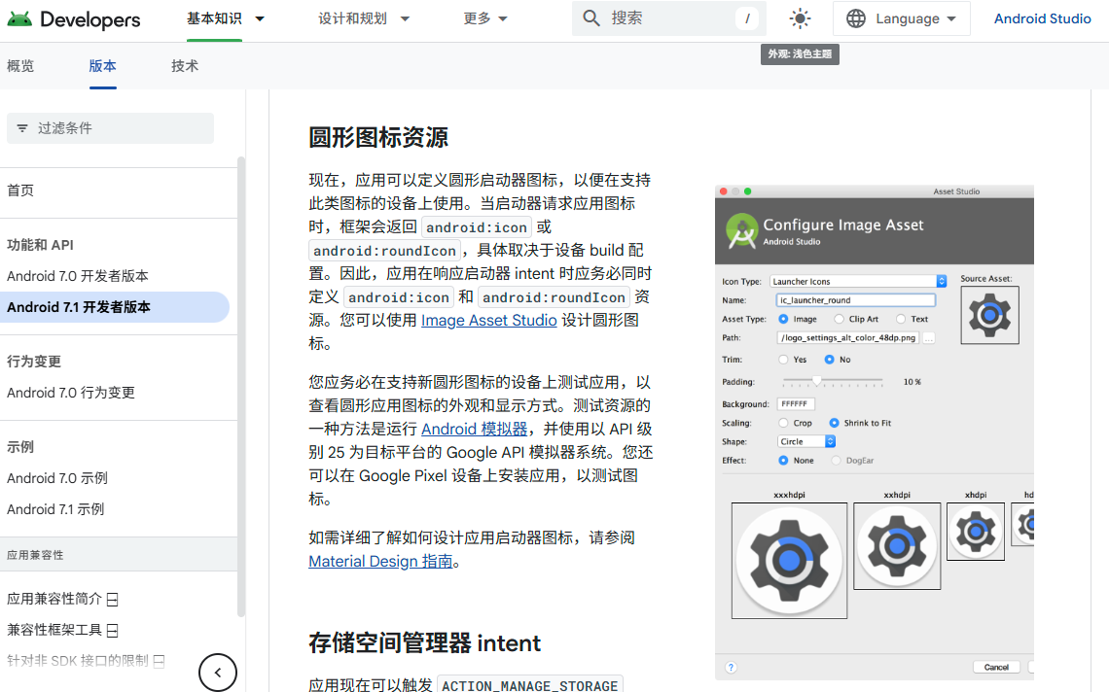
设计流程
提取的Android文档示例
右图为Android 7.1版本的部分开发文档，作为Maniscope的输入。

Slide 12
设计流程
约束提取
文档解析： 使用 NLP 技术解析 Android 开发者网站上关于清单文件的官方文档。
模式识别： 识别文档中描述安全配置约束的特定语言模式和关键词。例如，“should not be exported”（不应导出）、“must be protected by”（必须受...保护）。
信息抽取： 从识别的模式中抽取关键信息，如受影响的清单元素/属性、相关权限、条件等。
关系构建： 构建元素/属性与安全约束之间的关系图。

Slide 13
设计流程
XSD 生成
将文档中提取的结构化安全约束转换为 XML Schema (XSD) 语言。
XSD 允许我们定义 XML 文档的结构、内容和有效性规则。通过编程方式生成这些 XSD，可以确保它们与最新的 Android 文档同步。
XSD 能够表达各种约束，例如某个属性必须存在、某个属性的值必须是特定枚举值之一、某个元素必须在另一个元素内部等。
对于安全配置，它也能够表示更复杂的约束，如：如果 exported 属性为 true，则 permission 属性必须指定某个敏感权限。

Slide 14
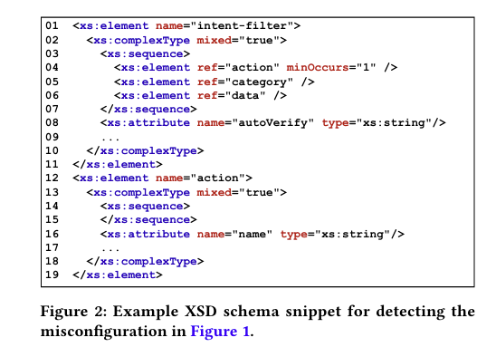
设计流程
清单验证
使用标准XML Schema 验证器（如java中Xerces）来验证 Android 应用的 AndroidManifest.xml 文件是否符合 MANISCOPE 生成的 XSD。
任何不符合 XSD 规则的地方都会被标记为配置错误。我们会对检测到的错误进行分类和报告，以便开发者理解和修复。

Slide 15
03
实验评估--Evaluation – ManiScope 实验评估
数据集：
测试 20 个不同 Android 版本的开发者文档，从 Android 1.6 到 7.1.2+
实验结果：
在示例版本（Android 7.1.2+下）
抓取了26个文档文件，共849个段落，190页
自动识别出254条manifest约束（对应28个元素，125个属性）
大部分错误通过上下文规则、句法依赖和关键词过滤（过滤掉 90% 噪声约束）
对比人工（ground-truth)
手动阅读并构建schema (耗时长，约20天）
与自动结果对比，仅出现3个False Negative（FN），0 个 False Positive（FP）
FN 原因是官方文档结构不一致，例如某些子元素出现在“child elements”而非“can contain”段落中。
结论
ManiScope 可高效、准确地抽取文档中定义的 manifest 结构规则，具备构建版本感知schema的能力

Slide 16
03
实验评估--配置错误检测
数据集：
Google Play 应用：1,853,862 个 APK（2020.01~2020.05 抓取）
预装应用（Samsung ROM）：692,106 个 APK（来自 4,580 个 ROM，2011~2020）
实验结果：
发现 609K Google Play 应用 和 246K 预装应用存在配置错误。
错误类型覆盖 misplaced 元素/属性、missing 属性、拼写错误等，
高下载量应用也频繁出现错误
评估
False Positives：27 个（2.7%）
多由文档本身的拼写错误引起（例如 allowBackup 被拼错为 allowbackup）
False Negatives：0 个

Slide 17
03
实验评估--与安全相关的配置错误
评估方法：
根据CVSS 3.2（通用漏洞评分系统）对每种错误类型评分
分析共计向量，访问复杂度，保密性/完整性/可用性影响
实验结果：
识别出15种存在安全影响的配置项（13个属性+2个元素）
Google Play 应用中：84,117 个存在此类高/中危配置问题。
预装应用中：56,611 个含安全影响配置错误。
结论
Manifest 配置错误不仅普遍存在，而且有现实的安全威胁，少数字段配置失误可导致：消息伪造、组件劫持、数据泄露、APP 崩溃。

Slide 18
04
与现有工作进行比较
项目 | 现有方法 | ManiScope
校验方式 | 编译器/Google Play 手动或硬编码检查 | 自动化 XML Schema 验证
检测范围 | 只覆盖少数常见属性 | 系统性覆盖全部结构、语义、约束
错误检测能力 | 无法检测误放属性、遗漏元素 | 检测 3 类错误 + 安全威胁分析
可扩展性 | 依赖人工更新规则 | 支持版本演化、自适应更新文档结构
语言处理能力 | 无 | 引入 FSM + 句法解析 + 上下文感知 NLP
可复用性 | 不公开工具 | ManiScope 是开源的，可复用、可拓展

Slide 19
Part 03
启发与改进思路

Slide 20
01
Maniscore限制
运行时行为：
清单配置的安全影响有时依赖应用的具体行为或与其他应用的交互。静态分析可能无法完全捕捉这些动态行为。
复杂场景：
对于高度混淆或动态生成清单文件的应用，MANISCOPE 可能面临挑战。
文档依赖：
MANISCOPE 的有效性高度依赖于 Android 官方文档的完整性和准确性。如果文档有遗漏或歧义，会影响检测效果。
误报/漏报：
尽管作者有在努力降低，但任何自动化分析工具都可能存在误报或漏报。

Slide 21
02
减少Manifest出错的方式
1
2
3
Android主动向开发者和最终的用户显示可能的警告，方便发现问题及修复问题
Google应提供正确且清晰的文档，确保展示的代码都是正确且安全
开发者应该仔细辨别代码片段，利用自动化的工具以验证代码安全性

Slide 22
03
可能的改进思路
增加语义错误识别能力
当前 ManiScope 仅检查结构和语法，不检查语义冲突（例如：权限声明后却未使用）
支持动态权限模型
支持运行时权限模型，结合实际代码调用关系分析权限使用合理性
结合代码分析
当前 ManiScope 只分析 manifest 文件；
可扩展至结合组件使用情况（如未声明的 receiver 是否被代码调用）
提升NLP精度
可引入更先进的 transformer-based 模型替代 FSM + rule-based 的方法，
提高精度和泛化能力
集成CI/CD流程
将 ManiScope 纳入 Android App 的 DevSecOps 工具链，提升发布前安全检测能力

Slide 23
Part 04
总结

Slide 24
01
本篇论文的创新点
首次系统性发现与量化 Android Manifest 配置错误
提出并量化了一类此前从未被系统关注的问题：Manifest 文件中的结构性配置错误（如元素错位、属性遗漏等）
分析了超过 240 万个真实世界 Android 应用（含 Google Play 应用与预装应用），发现 超过三分之一存在配置错误
提出并实现自动化检测工具ManiScope
基于官方 Android 文档构建 Manifest 配置的 XSD Schema
利用 NLP + 规则提取 + FSM 状态机 从自然语言文档中提取约束关系（包括层次结构、出现次数等）
可自动校验实际 APK 的 manifest 文件，发现 misplaced/missing/misspelled 类型错误
结合CVSS分析其安全影响
将检测出的错误映射到具体的安全威胁（如组件劫持、敏感信息泄露等）
使用 CVSS 3.1 标准打分，评估其攻击向量与严重性等级，发现部分错误具有高危风险。

Slide 25
总结
ManiScope 使用NLP从Android官方清单文档中提取安全约束，构建 Schema 并批量校验应用 Manifest 文件。通过对超过 240 万个应用的检测，揭示了 广泛存在的结构性错误，并量化了其对安全的潜在影响
本研究是首个系统性量化 Manifest 配置错误并评估其安全影响的工作，具有极高的现实意义，ManiScope显著优于现有工具，发现了多达18个此前未知的漏洞 ,适用于未来 DevSecOps 与移动安全实践中。

Slide 26
演讲完毕 谢谢观看
2025.7.5

